Slide 1

第八章 商品分类与编码
通过本章学习了解商品分类的概念和标志，国际上公认并广泛采用的国际贸易分类体系；掌握商品分类法和商品分类体系，商品编码和商品编码的原则；重点掌握我国工农业产品（商品、物资）分类与代码（有关内容。

Slide 2


1．商品分类的概念和原则；
2．商品分类法和商品分类体系；
3．商品编码和商品编码的原则；
4．商品编码的种类和方法；

Slide 3

1.运用所学知识进行常见商品的经营分类；
2.能够运用线分类法和面分类法对商品进行分类并
找出分类编号；
3.能够运用商品编码的原则在全国工农业产品（商
品、物资）分类与代码中找到商品编码；
4.能正确使用分类标志。

Slide 4
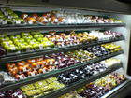

【导入案例】
华联超市商品分类
点评：
零售企业商品的合理分类，提高了企业管理效率，方便顾客购买。

Slide 5
一、什么是商品分类
商品分类，是将商品集合总体按照一定的标志（特征）科学、系统地逐步划分为大类、品目、品种、细目等。
商品大类体现商品生产和流通领域的行业分工，它既要同生产行业对口，又要与流通组织相适应。

Slide 6
商品品目，也称品类，指若干具有共同性质或特征的商品总称。
商品品种指按商品的性能、成分等特征来划分。
细目是对商品品种的详尽划分。包括商品规格、花色、质量等级等，更具体地反映商品的特征。

Slide 7
应用实例
商品类目名称 | 应用实例
商品门类 | 消费品 消费品
商品大类 | 食品 日用工业品
商品中类 | 食粮 家用化学品
商品小类 | 乳和乳制品 洗涤用品
商品品类 | 奶 肥皂
商品种类 | 牛奶 香皂、洗衣皂
商品亚种 | 饮用牛奶 香皂
商品品种 | 全脂饮用牛奶 茉莉香型香皂
质量等级

Slide 8
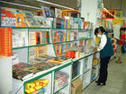
商品分类的作用
便于管理
便于销售
便于生产
便于选购
便于编码

Slide 9

商品分类的原则
范围、目的、标志要明确；标准要尽量趋于稳定（三明确一稳定）

Slide 10
二、商品分类的基本方法
线分类法
面分类法

Slide 11
（一）线分类法及线分类体系
线分类法：
线分类法也称层级分类法，是指将分类对象按所选定的若干分类标志，逐次地分成相应的若干个层级类目，并排列成一个有层次、逐级展开的分类体系。
线分类法的一般表现形式是大类、中类、小类和细目等，将分类对象一层一层地进行具体划分，各层级所选用的分类标志可以相同，也可以不同。在这种分类体系中，同位类的类目之间存在着并列关系，上位类与下位类之间存在着隶属关系，其结构如下图8—1所示。

Slide 12
第一层 第二层 第三层
图8-1线分类法结构图

Slide 13
《全国工农业产品（商品、物质）分类与代码》，就是采用线分类法。该标准将产品（商品、物质）分为大类、中类、小类和细目四个层级，见表8-2。
表8-2
大类 | 中类 | 小类 | 细目
（21）服装 | 机织面料服装 | （10）棉布 服装 | （01）普通棉布男服装 （03）普通棉布女服装 （05）普通棉布童服装 （07）棉布婴儿服装 （09）棉布学生服装 （11）棉布职业服装 （13）棉布民族服装 （99）其他棉布服装

Slide 14
选用线分类法应遵循的基本原则：
1．在线分类中，由某一上位类类目划分出的下位类
类目的总范围应与上位类类目范围相同。
2．当一个上位类类目划分成若干个下位类类目时，
应选择一个划分标志。
3．同位类类目之间不交叉、不重复，并只对应一个
上位类。
4．分类要依次进行，不应有空层或加层。
线分类的优点是具有好的层次性，能较好地反映
类目之间的逻辑关系，既符合手工处理信息的传
统习惯，又便于计算机对信息的处理。

Slide 15
（二）面分类法及面分类体系
面分类法：
面分类法，又称平行分类法，是指将所选定的分类对象的若干标志视为若干个面，每个面划分为彼此独立的若干个类目，排列成一个由若干个面构成的平行分类体系。
面分类法分类时所选用的标志之间没有隶属关系，每个标志层面都包含着一组类目，其结构如图8-2所示。
第一面 第二面 第三面

Slide 16
表8-3 螺钉选用面及类目编码
材料 | 螺钉直径 | 螺钉头形状 | 表面处理
1—不锈钢 2—黄铜 3—铜 | 1—直径0．5 2—直径1．0 3—直径1．5 | 1—圆头 2—平头 3—六角形头 4—方形头 | 1—未处理 2—镀铬 3—镀锌 4—上漆

Slide 17

选用面分类法应遵循的原则
1、根据需要，选择分类对象的本质属性作为类对
象的标志。
2、不同类面的类目之间不能相互交叉，也不能重
复出现。
3、每个面有严格的固定位置。
4、面的选择以及位置的确定应根据实际需要而
定。

Slide 18

面分类法的优点主要有：
分类结构具有较大柔性。分类体系中任何一个面内类目的改变，不会影响其他的面，而且便于填加新的面。此外，面分类法有较强的适用性，可实现按任何面的信息进行检索。
面分类法的缺点主要有：
不能充分利用容量。因为在实践中许多可组配的类目无实用价值，传统上无使用的习惯，难以手工处理信息。

Slide 19
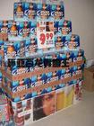

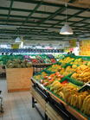
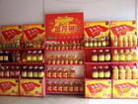
三、 商品分类的主要标志
(一)选择商品分类标志的基本原则
1．目的性
2．区分性
3．包含性
4．唯一性
5．层次性和关联性
6．简便性

Slide 20
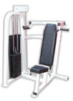
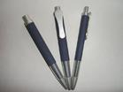
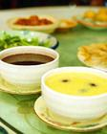
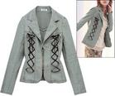

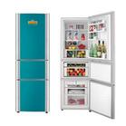
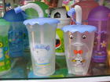
(二)常用商品分类标志
1．以商品的用途作为分类标志
文化用品
衣着
食品
家用电器
日用品

Slide 21
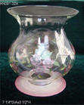

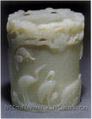
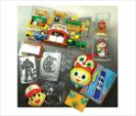




器皿类
玩具类
化妆品类
洗涤用品类
日用品按用途进行分类

Slide 22

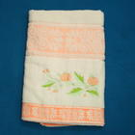




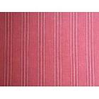


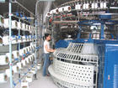
2．以商品的原材料作为分类标志
毛织品
麻织品
棉织品
丝织品
纺织品按原材料进行分类
化纤织品

Slide 23




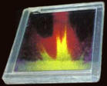

3．以商品的化学成分作为分类标志
防辐射的铅玻璃
耐高温的钾玻璃
化肥的分类
钢化玻璃
玻璃的分类

Slide 24

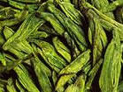
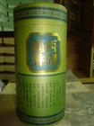


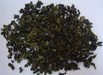
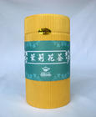

4．以商品的制造方法作为分类标志
西湖龙井
功夫红茶
红茶
绿茶
茉莉花茶
乌龙茶
按制造方法进行的茶叶分类

Slide 25
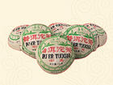

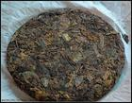



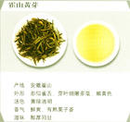
紧压茶
白茶
霍山黄芽
速溶茶
黄茶

Slide 26
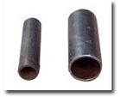
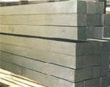
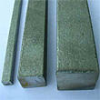

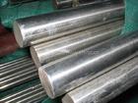
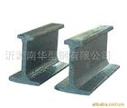

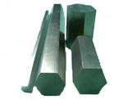

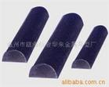
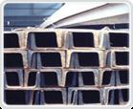


5．以商品的外观形态作为分类标志
钢材按形状进行分类

Slide 27
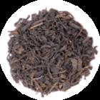
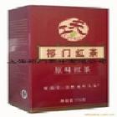

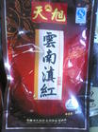

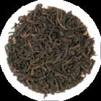

6．以商品的生产季节作为分类标志
7．以商品的产地作为分类标志
红茶以产地分类

Slide 28

案例：服装的分类
服装的基本概念
（1）衣裳
指上体和下体衣装的总和。

Slide 29
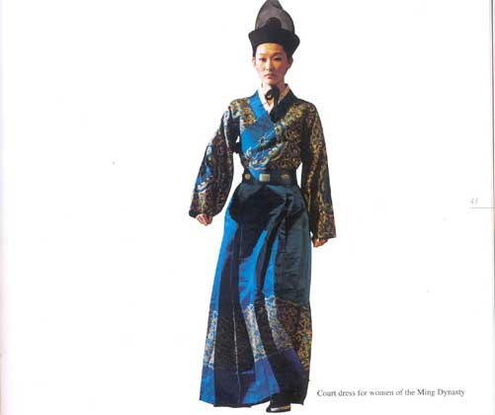
（2）衣服
一般与衣裳意思相同，但在古代还包括头上戴的帽子。

Slide 30

（3）成衣
指近代出现的按一定规格、号型成批量生产的成品服装

Slide 31

（4）服装
一方面可以等同于衣服、成衣，也包括人着装后的一种状态。

Slide 32

（5）服饰
包括衣服以及衣服上的装饰，如服饰品、服饰图案等。
（6）时装
在服饰理论界，时装至少包含以下三个不同的概念，即mode，fashion，style。

Slide 33

服装的分类
按服装的功能分类
（1）礼服
指用于出访、迎宾或婚礼喜庆，参加宴会、晚会，出席庆典等各种正式礼仪活动所穿的服装。

Slide 34

（2）生活服装
指日常生活中穿用的服装。分家居服、外出服。
（3）工作服装
包括防护服、标志服、办公服三类。
（4）运动服装
运动服分竞技服装和运动便装。

Slide 35
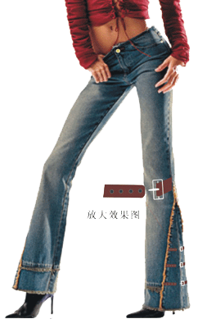
按品种分类
（1）衣类
按着装层次可分为内衣、衬衫、外衣和大衣等。
（2）裤类
裤子穿着广泛的是西裤和牛仔裤。
（3）裙类

Slide 36
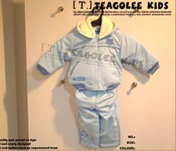
按穿着的年龄性别分类
（1）成人服
有男服、女服、中老年人服之分。
（2）儿童服
分婴儿服、幼童服、中童服、大童服、青少年服等。

Slide 37
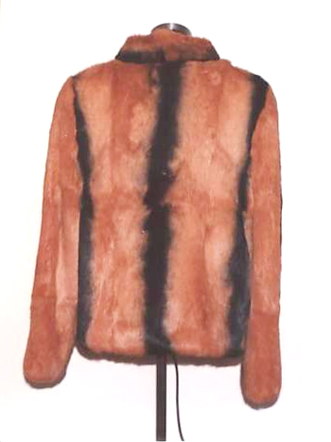
按穿着季节分类
即将人们日常生活中常穿的各种服装，按季节分为春装、秋装、冬装、夏装。
按服装材料分类
（1）纤维类衣服
（2）皮革服装

Slide 38


按经营习惯分类
  （1）西装
  亦称洋装，是男子必备的国际性服装。要求织物平挺洁净，手感丰满，弹性好，尺寸稳定性佳。
  （2）中山装
  实用性强、四季皆宜。

Slide 39

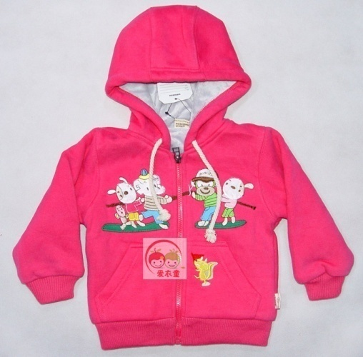
  （3）旗袍
  整体修长，紧身合体，突出女性体态美，以平素为主，也有印花、织花，忌格型。
  （4）夹克
  属日常便服，式样大方，适合男女穿着。

Slide 40

  （5）大衣
  选料厚实、柔软、挺括、保暖、以毛料较合适。
  （6）羽绒服
  （7）风衣
  手感厚实柔软，有弹性，身骨紧密结实，保暖防风性能好，保形性好，具有挺括、新颖、美观等风格特点

Slide 41

  （8）女士套装
  包括西服套装、时装套装
  （9）裙子
  面料选用广泛，夏季裙料要求舒适飘逸，冬季裙料要求保暖。

Slide 42
四、商品编码
商品编码 ：编制商品代码，具体是指在商品分类的基础上，对各类、各种商品都赋予一定规律性的商品代码的过程。

Slide 43


代码符号类型
可由数字、字母和特殊标志组成。
举例：
A 农、林、牧、渔业产品
01 农业产品
0101 粮食作物产品
010110 小麦
01011001 冬小麦

Slide 44
商品编码类型
数字型（顺序型、层次型、平行型）
字母形
数字-字母混合型
条形码

Slide 45
顺序型编码
顺序型，数列长度完全一致，按在分类体系中先后出现的次序，依次给与编码。
  如罐头制品：猪000-099，牛羊100-199，禽类200-299，鱼300-399，
  红烧400-499，虾、水产500-599，糖、水果罐头600-699，果浆700-799，
  蔬菜800-899，其它类900-999。

Slide 46
层次编码
按商品类目在分类体系中的层级顺序，依次赋予对应的数字代码，整个编码分为4个层级，由8位数字代码组成，其中1、2位数字为第1个层次，表示大类，3、4位数字为第2个层级，表示中类，5、6位数字为第3个层级表示小类，7、8位数字为第4个层级表示品种。最大优点是商品隶属关系清晰，层次鲜明，逻辑性强。

Slide 47
层次编码法
X X X X
第七、八位数字为第四层级
（代表品种或组类）
第三层级（小类）
-第五、六位数字
第二层级（中类）-
第三、四位数字
第一层级（大类）-
第一、二位数字

Slide 48
代码 A 门 01 01 10 01
第一层，农业产品
第二层，粮食作物
第三层，小麦
第四层，冬小麦

Slide 49
字母型
用一个或若干个字母表示商品代码的编码方法，一般按字母顺序编码，大写字母表示商品大类，小写字母表示其他类目。

Slide 50
数字、字母混合
用英文字母表示门类、8位阿拉伯数字分别代表大类、中类、小类和品种4个层次。
A 03 10 25 01
门类，农林牧渔
大类人工饲养动物、捕猎
中类人工饲养动物、下水及副产品
小类蛋类
品种鸡蛋
B 42 01 10 13
门类，医药商品
大类，中药材
中类，植物类中草药
小类，根茎类小药材
品种，川贝

Slide 51

条形码
（一）条形码是将表示一定信息的字符代码转换成用一组黑白(或彩色)相间的平行线条、按一定的规则排列组合而成的特殊图形符号。
条码技术是一种数据输入技术。数据输入是由与电脑相连的光电扫描器完成的，光电扫描器由光学系统和电器系统组成，光学系统发出的光经透镜聚焦形成扫描光电照射到条形码上。得到由反射光产生的模拟电信号传输给译码器，译码器把电信号解释成电脑可接收的数据。
光学自动读取装置（扫描器和译码器组成）——扫描器读取——送信——计算机处理（显示器商品销售订货一览表）——收据（现金出纳机）。

Slide 52

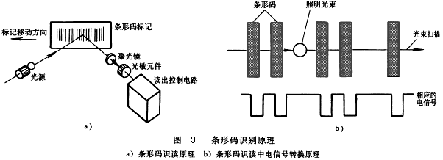
商品编码

Slide 53
（二）条码的相关术语
条码是由一组宽窄不同、黑白（或彩色）相间的平行线条及其相应的字符，依照一定的规则排列组合而成的条空图形。其中：
条和空是由条码符号印刷载体反光率的不同而形成的。其中的“条”是光被吸收形成的，“空”是光被反射形成的。条是条码中对光的反射率低的部分，一般为黑色，空是条码中对光的反射率高的部分，一般为白色。

Slide 54
相关术语：
条码字符：表示一个字符的若干条和空。
条： 条码中对光的反射率低的部分，一般为黑色。
空： 条码中对光的反射率高的部分，一般为白色。
空白区域：为保证条码正常识读而在条码两端保留的与空同色的区域。
起始符：位于条码起启位置，表示条码开始的一个特殊的条码字符。
终止符：位于条码终止位置，表示条码结束的一个特殊的条码字符。
校验位：用于检验条码准确性的一个条码字符，根据条码所表示的字符信息按一定的校验规则生成，一般位于终止符前。
单元： 条码符中一个颜色相同的宽度范围。一个单元由一个或多个模块组成。
模块： 组成条码的最基本的单位。

Slide 55

数据符 左侧数据符 中间分割符 右侧数据符 校验符 终止符
左侧
空白区
右侧
空白区

Slide 56
商品条码的编制
通用商品条码字符集
数字字符 | A子集 | B子集 | C子集
0 | 0001101 | 0100111 | 1110010
1 | 0011001 | 0110011 | 1100110
2 | 0010011 | 0011011 | 1101100
3 | 0111101 | 0100001 | 1000010
4 | 0100011 | 0011101 | 1011100
5 | 0110001 | 0111001 | 1001110
6 | 0101111 | 0000101 | 1010000
7 | 0111011 | 0010001 | 1000100
8 | 0110111 | 0001001 | 1001000
9 | 0001011 | 0010111 | 1110100

Slide 57
条码左侧数据符的奇偶排列规则
 | 12 | 11 | 10 | 9 | 8 | 7
0 | A | A | A | A | A | A
1 | A | A | B | A | B | B
2 | A | A | B | B | A | B
3 | A | A | B | B | B | A
4 | A | B | A | A | B | B
5 | A | B | B | A | A | B
6 | A | B | B | B | A | B
7 | A | B | A | B | A | B
8 | A | B | A | B | B | A
9 | A | B | B | A | B | A
代
码
条
位
码
置
序
前
技
置
号
码
数
术
值

Slide 58
（三）条码技术的产生与发展
条码技术的研究开始于20世纪40年代初。40年代后期，美国乔·伍德兰德（Joe Wood Land）和贝尼·西尔佛 (Beny Silver)两位工程师就开始研究用代码表示食品项目以及相应的自动识别设备，并于1949年获得了美国专利， 20世纪60年代后期，北美铁路系统采用了条码系统，最早使用了条码技术。 20世纪80年代初，美国国防部要求向其交货的所有产品都要有条码，国际物品编码协会（EAN International）成立于1977年，负责开发和维护一套全球跨行业的标识和通信系统，即“EAN•UCC系统”。我国条码技术的研究始于20世纪70 年代末, 我国已制定了《条码系统通用术语、条码符号术语》、《通用商品条码》、《中国书号ISBN部分条码》等十几项国家标准。

Slide 59
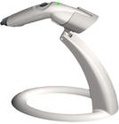
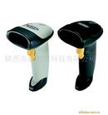
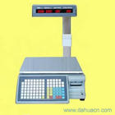
条码的特点
1．条码技术简单易行，标签易于制作
2．扫描操作无须培训，简单易行
3．信息采集速度快且准
4．经济性好
5．灵活、实用、自由度大
手持激光条码扫描枪
条码秤
条码激光枪

Slide 60

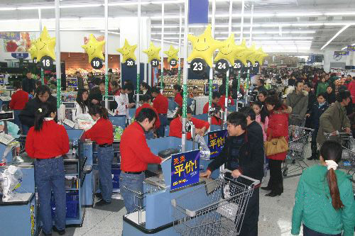
应用条码技术的意义
（一）促进外贸出口
商品上印有条码标志，就
等于获得进入国外扫描超级商
店的入场券。
（二）实现商业的现代化管理

Slide 61

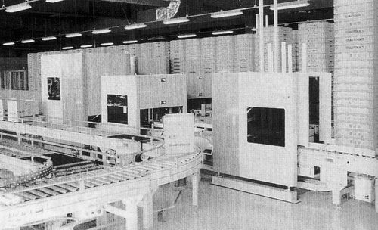
（三）快速、准确地进行物流控制的手段
（四）为电子数据交换在全球的实现和发展提供
保障
（五）在物流及其他领域得到广泛应用
自动化仓库
条码仓库管理系统

Slide 62
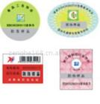

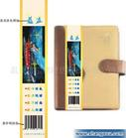

宁夏土鸡贴上条形码
彩色条形码
条形码防伪标签

Slide 63




超市条形码寄包柜
条形码的应用
条形码的粘贴位置

Slide 64

仓库里运用条形码自动分拣

Slide 65
（四） 商品条码的种类及编码原则
厂家条码和店内条码
项目 种 类 | 编码场所 | 编码内容 | 商品对象
厂家条码 店内条码 | 生产、包装阶段 （工厂） 加工、陈列、销售阶段（超级市场加工中心、商店） | 前缀码、厂商识别代码、商品项目代码等（部分由EAN组织设定，部分由厂家设定） 零售商店店内用商品编码（原则上由零售商店自己设定） | 加工食品、日用百货等 鲜肉、鲜鱼、蔬菜、水果、熟肉制品及未经厂家编码的加工食品、日用百货等

Slide 66


<一>厂家条码
厂家条码是指商品生产
厂家在生产过程中直接印制
到商品包装上的条码，它不
包括商品价格信息。常用的
厂家条码主要有EAN商品条
码和UPC商品条码两类。
1．EAN—13商品条码
由13位数字组成，即可
用于销售包装，也可用于储
运包装。

Slide 67


储运单元条码

Slide 68



储运单元条形码

Slide 69
EAN—13条码符号：
X13 X12 X11 X10 X9 X8 X7 X6 X5 X4 X3 X2 X1
前缀码（2—3位）：
X13 X12 、 X13 X12 X11
企业代码（4—5位）：
X11 X10 X9 X8 、X11 X10 X9 X8 X7
商品代码（5位）： X6 X5 X4 X3 X2
校验码（1位）： X1
（1）前缀码
（X13 X12 或X13 X12 X11 ）：
EAN分配给国家或地区编码组织代码。
EAN 分配给中国物品编码中心的前缀码由3位数字组成，目前EAN 已将“690——695”分配该中国物品编码中心使用。

Slide 70
中国EAN—13码的三种结构
结构种类 厂商识别代码 商品项目代码 校验码
结构一 X13X12X11X10X9X8X7 X6X5X4X3X2 X1
结构二 X13X12X11X10X9X8X7X6 X5X4X3X2 X1
结构三 X13X12X11X10X9X8X7X6X5 X4X3X2 X1
当为690—691时，EAN—13码采用结构一
当为692—693时，EAN—13码采用结构二
注：前缀码并不代表产品的原产地，而只能说明分配和管理有关厂商标识代码的国家或地区编码组织。

Slide 71
EAN已分配的前缀码
前缀码 | 编码组织所在国家 ( 或地区 )/ 应用领域 | 前缀码 | 编码组织所在国家 ( 或地区 )/ 应用领域
00 ～ 13 | 美国和加拿大 | 628 | 沙特阿拉伯
20 ～ 29 | 店内码 | 629 | 阿拉伯联合酋长国
30 ～ 37 | 法国 | 64 | 芬兰
380 | 保加利亚 | 690 ～ 695 | 中国
383 | 斯洛文尼亚 | 70 | 挪威
385 | 克罗地亚 | 729 | 以色列
387 | 波黑 | 73 | 瑞典
40 ～ 44 | 德国 | 740 | 危地马拉
45、49 | 日本 | 741 | 萨尔瓦多
460 ～ 469 | 俄罗斯 | 742 | 洪都拉斯
471 | 中国台湾 | 743 | 尼加拉瓜
474 | 爱沙尼亚 | 744 | 哥斯达黎加
475 | 拉脱维亚 | 745 | 巴拿马

Slide 72
476 | 阿塞拜疆 | 746 | 多米尼加
477 | 立陶宛 | 750 | 墨西哥
478 | 乌兹别克斯坦 | 759 | 委内瑞拉
479 | 斯里兰卡 | 76 | 瑞士
480 | 菲律宾 | 770 | 哥伦比亚
481 | 白俄罗斯 | 773 | 乌拉圭
482 | 乌克兰 | 775 | 秘鲁
484 | 摩尔多瓦 | 777 | 玻利维亚
485 | 亚美尼亚 | 779 | 阿根廷
486 | 格鲁吉亚 | 780 | 智利
487 | 哈萨克斯坦 | 784 | 巴拉圭
489 | 中国香港特别行政区 | 786 | 厄瓜多尔
50 | 英国 | 789 ～ 790 | 巴西
520 | 希腊 | 80 ～ 83 | 意大利
528 | 黎巴嫩 | 84 | 西班牙
529 | 塞浦路斯 | 850 | 古巴

Slide 73
531 | 马其顿 | 858 | 斯洛伐克
535 | 马耳他 | 859 | 捷克
539 | 爱尔兰 | 860 | 南斯拉夫
54 | 比利时和卢森堡 | 867 | 朝鲜
560 | 葡萄牙 | 869 | 土耳其

Slide 74
图书和期刊作为特殊的商品也采用了EAN13表示，ISBN和ISSN前缀码977被用于期刊号 ISSN，图书号ISBN用978为前缀，我国被分配使用7开头的ISBN号，因此我国出版的图书的条码全部为9787开头。

Slide 75
（2）企业代码（厂商识别代码）：
由该国或地区物品编码管理机构分配。
具有企业法人营业执照或营业执照的厂商可以申请注册厂商识别代码。当厂商生产的商品品种很多，超过“商品项目代码”的编码容量时，允许厂商申请注册一个以上的厂商识别代码，但只有在商品项目代码全部用完时，才可再次申请。

Slide 76

企业代码的申办程序

Slide 77
（2）商品代码：
由制造厂商负责编制。厂商必须保证每个商品项目代码的唯一性。厂商在编制商品项目代码时，产品的基本特征不同，其商品项目代码不同。
由3位数字组成的商品项目代码有000——999共有1000个编码容量，可标识1000种商品；同理，由4位数字组成的商品项目代码可标识10000种商品，由5位数字组成的商品项目代码可标识100000种商品。
应遵循的基本的编码原则：
唯一性原则、无含义原则、稳定型原则。

Slide 78
（4）校验码：用于计算机自动校验整个代码录入是否正确，通过计算而来。
例：代码690123456789 X1校验码的计算
步骤：自右向左顺序编号
位置序号 13 12 11 10 9 8 7 6 5 4 3 2 1
代码 6 9 0 1 2 3 4 5 6 7 8 9 X
从序号2开始求出偶数位上数字之和
9+7+5+3+1+9=34 （1）
（1）×3=（2） 34×3=102 （2）
从序号3开始求出奇数位上数字之和
8+6=4+2+0+6=26 （3）
（2）+（3）=（4） 102+26=128（4）
用大于或等于（4）且为10最小整数倍的数减去（4），其差即为所求校验码的值 130—128=2 校验码X=2

Slide 79
2、EAN—8条码：
只用于商品销售包装。前缀码和校验码与EAN—13码相同。EAN—8条码无企业代码，只有商品代码。由国家物品编码管理机构分配。
3、店内条码：
是指鲜肉、蔬菜、水果等以随机重量销售或自行分装出售的商品由商店自己完成编制、打印，并在自己商店内部使用的条码。

Slide 80

2．EAN/UCC—8条码
EAN—8商品条码结构

Slide 81
以下几种情况下，可采用EAN—8条码。
（1）EAN—13商品条码的印刷面积超过印刷标签最大面面积的四分之一或全部可印刷面积的八分之一时；
（2） 印刷标签的最大面面积小于40cm²或全部可印刷面积小于80cm²时；产品本身是直径小于3cm的圆柱体。

Slide 82
4 、通用产品条码——UPC条码，是美国统一代码委员会UCC于1973年推出的一种商品条码，广泛用于美国和加拿大商品领域，有标准码和缩短码。
  UPC-12位数字，第1位数字为编码系统字符，称为前缀码，分别以“0”标识规则包装的商品，“2”标识不规则重量的商品，“3”标识医药卫生商品，“4” 为零售商专用，“5”标识信用卡销售的商品， “7”标识为中国申报的UCC会员用。1，6，8，9为备用码。
  X XXXXX XXXXX X
  前缀码 厂商代码 商品代码 校验码

Slide 83

UPC—A商品条码结构

Slide 84

UPC—E商品条码结构

Slide 85

EAN条码
UPC条码

